Slide 1
ПРОЦЕССОРЫ MISC
Осипенко Д.В. 595 гр.

Slide 2
Minimal instruction set computer (MISC)
MISC (компьютер с минимальным набором команд, Minimal Instruction Set Computer) — архитектура для проектирования процессора, которая отличается наилучшей эффективностью и простотой в сравнении с CISC и RISC
наборы основаны на стеке
меньший набор инструкций, позволяющий использовать меньший и более быстрый блок декодирования инструкций с более быстрой работой отдельных инструкций.

Slide 3
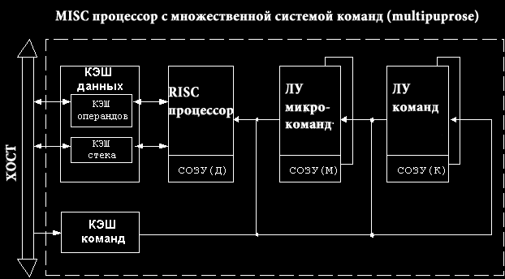

Slide 4
Характеристики
имеет 32 или менее инструкций, где инструкции типа NOP, RESET и CPUID обычно не учитываются
8-битный или 16-битный ЦП
обычно не имеют какой-либо аппаратной защиты памяти
ЦП не имеет подсистему микрокода
единственный режим адресации load/store
могут иметь от 64 КБ до 4 ГБ доступной адресуемой памяти

Slide 5
Первые компьютеры применившие MISC
Manchester Baby (Манчестерский университет, Англия) осуществил первый успешный запуск хранимой программы 21 июня 1948 года.
Автоматический калькулятор электронного хранения с задержкой (EDSAC, Кембриджский университет, Англия) был первым практическим электронным компьютером с хранимой программой (май 1949 г.).
Manchester Mark 1 (Манчестерский университет Виктории, Англия), разработанный из младенца (июнь 1949 г.)
Автоматический компьютер для научных и промышленных исследований Содружества (CSIRAC, Совет по научным и промышленным исследованиям), Австралия (ноябрь 1949 г.)
Электронный автоматический компьютер с дискретными переменными (EDVAC, Лаборатория баллистических исследований, Вычислительная лаборатория на Абердинском испытательном полигоне, 1951 г.)
Автоматический компьютер с дискретными переменными для боеприпасов (ORDVAC, Иллинойсский университет в Урбане-Шампейн) на Абердинском испытательном полигоне, Мэриленд (завершен в ноябре 1951 г.) [6]
Машина IAS в Принстонском университете (январь 1952 г.)
MANIAC I в Лос-Аламосской научной лаборатории (март 1952 г.)
Первый пробный запуск МЭСМ совершил в Киеве 6 ноября 1950 г.
Автоматический компьютер Иллинойса (ILLIAC) в Университете Иллинойса (сентябрь 1952 г.)

Slide 6
Недостатки
Недостатком MISC является то, что инструкции, как правило, имеют более последовательные зависимости, что снижает общий параллелизм на уровне инструкций. Архитектуры MISC имеют много общего с некоторыми особенностями некоторых языков программирования, такими как использование стека в Forth и виртуальная машина Java. Оба слабы в обеспечении полного параллелизма на уровне инструкций.

Slide 7
Спасибо за внимание

